Slide 1
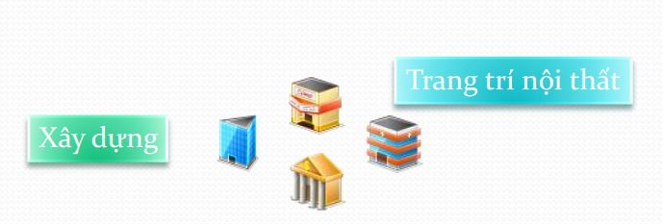
CSS là gì?
CSS là chữ viết tắt của Cascading Style Sheets, nó là một ngôn ngữ được sử dụng để tìm và định dạng lại các phần tử được tạo ra bởi các ngôn ngữ đánh dấu (ví dụ như HTML).

Slide 2
Áp dụng CSS vào HTML
Có 3 cách để áp dụng css vào văn bản HTML.
1/Inline style (cục bộ) : sử dụng css ngay trong thẻ html thông qua thuộc tính style.
2/Internal style sheet (nội tuyến) : Định nghĩa bằng cặp thẻ <style></style> trong văn bản HTML (thông thường đặt ở trong phần thẻ <head></head> của văn bản).
3/External style sheet (ngoại tuyến) : Liên kết đến một tập tin *.css chứa toàn bộ style sử dụng trong tài liệu.
Nhúng 1 tập tin css vào 1 tập tin css ta có cú pháp : @import "demo.css";
➔ Thứ tự ưu tiên của CSS : CSS cục bộ ➔ CSS nội tuyến ➔ CSS ngoại tuyến.

Slide 3
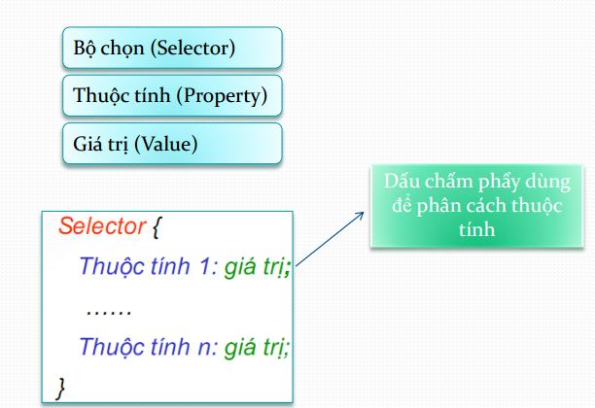
Cú pháp CSS
Gồm 3 thành phần : selector(bộ chọn) , thuộc tính(property) , giá trị (value).
Cú pháp :

Slide 4
Các loại selector CSS
A/ các loại selector cơ bản.
1/ Type selector (HTML selector) : dùng các thẻ HTML để làm bộ chọn(selector) css.
Ví dụ : p{ color : white; font-weight: bold;}
2/ Class selector (.class name): dùng giá trị của thuộc tính class trong thẻ HTML làm bộ chọn(selector) css.
Ví dụ: .myclass{width: 200px; height: 150px;}
3/ Id selector (# id name) : dùng giá trị của thuộc tính id trong thẻ HTML làm bộ chọn(selector) css.
Ví dụ: #myid{background-color: yellow;}
4/ Universal selectors (*). Ví dụ: *{margin: 0; padding: 0}

Slide 5
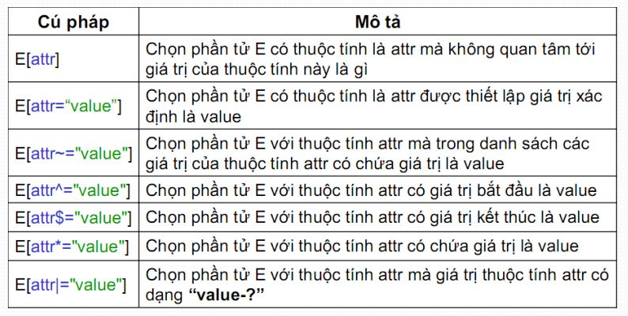
Các loại selector(T)
5/ Attribute selector : [attr=value] : Cho phép chọn các phần tử/thẻ dựa vào thuộc tính của các thẻ đó.

Slide 6
Các loại selector CSS
B/Các loại Selecotr phân cấp. (kết hợp HTML selector)
1/ Adjacent sibling selectors : tag01 + tag02 : Chọn tất cả thành phần <tag02> được đặt kế và sau thành phần <tag01>.
2/ General sibling selectors : tag01 ~ tag02 : Chọn tất cả thành phần 02 khi có thành phần 01 ở trước.
3/ Child selectors : tag01 > tag02 : Chọn tất cả thành phần <tag02> có thành phần cha là <tag01>.
4/ Descendant selectors : tag01 tag02 : Chọn tất cả thành phần <tag02> bên trong thành phần <tag01>.
5/ Gom nhóm các selector: tag01,tag02 : Chọn tất cả thành phần <tag01> và <tag02>. Mục đích : Giúp thiết lập các giá trị cho các thuộc tính chung giống nhau của nhiều bộ chọn khác nhau cùng lúc. Giúp giảm kích thước tập tin CSS, giảm thời gian tải web

Slide 7
Các loại selector CSS(T)
D/Pseudo Class Selector :
Cho phép định dạng các phần tử không nằm trong document tree.(mã HTML)
dùng để thêm vào các hiệu ứng đặc biệt cho các bộ chọn khac.
Cho phép bộ chọn, chọn các phần tử mà không quan tâm đến tên, thuộc tính hay nội dung
Cú pháp : selector:pseudo-class{property: value;}

Slide 8
Tiếp
:first-child : Chọn thành phần đầu tiên của thành phần cha chứa nó.
:first-of-type : Chọn thành phần con đầu tiên hoặc duy nhất trong các thành phần cha.
:last-child : Chọn thành phần cuối cùng trong thành phần cha. Chỉ chọn thành phần có thành phần cha, những thành phần độc lập sẽ không được chọn.
:last-of-type : Chọn thành phần con cuối cùng hoặc duy nhất trong các thành phần cha.
:nth-last-child(n) : Chọn thành phần thứ "n" tính từ thành phần cuối trong thành phần cha. Chỉ chọn thành phần có thành phần cha, những thành phần độc lập sẽ không được chọn.
:nth-last-of-type(n) : Chọn thành phần thứ "n" từ thành phần cuối trong thành phần cha
:nth-of-type(n) : Chọn thành phần thứ "n".
:nth-child(n) : Chọn thành phần thứ "n" trong thành phần cha. Chỉ chọn thành phần có thành phần cha, những thành phần độc lập sẽ không được chọn.

Slide 9
Tiếp
:only-child : Chọn thành phần con trong các thành phần cha, khi thành phần cha có mỗi thành phần con là chính nó, không được chứa thành phần con khác. Chỉ chọn thành phần có thành phần cha, những thành phần độc lập sẽ không được chọn.
:focus : Thành phần sẽ focus khi được chọn.
:checked : chọn các thành phần đã “checked” (dùng checkbox hoặc radio button)
Anchor pseudo class : định nghĩa style cho các trạng thái link
:active : Chọn các liên kết đã được chọn.
:visited : Định dạng cho các thành phần đã được click.
:link : Định dạng cho tất cả liên kết khi chưa được click.
:hover : Chọn các liên kết được hover (di chuyển chuột lên thành phần).

Slide 10
Các loại selector CSS
C/ Pseudo-elements : Bổ sung một số hiệu ứng đặc biệt cho bộ chọn. Cho phép chọn và định dạng cho các phần văn bản đặc biệt trong tài liệu.
Cú pháp : selector:pseudo-element{property: value;} // CSS 2
selector::pseudo-element{property: value;} // CSS 3
::first-letter (:first-letter) : phần tử mô tả cho ký tự đầu tiên của đoạn văn .
::first-line (:first-line) : Quy định định style cho dòng đầu tiên.
::after (:after) : Chèn nội dung phía sau nội dung của một thành phần.
::before (:before) : Chèn nội dung phía trước nội dung của một thành phần.
::selection (css3) : hiện thị hiệu ứng css khi văn bản được chọn (bôi đen :D)

Slide 11
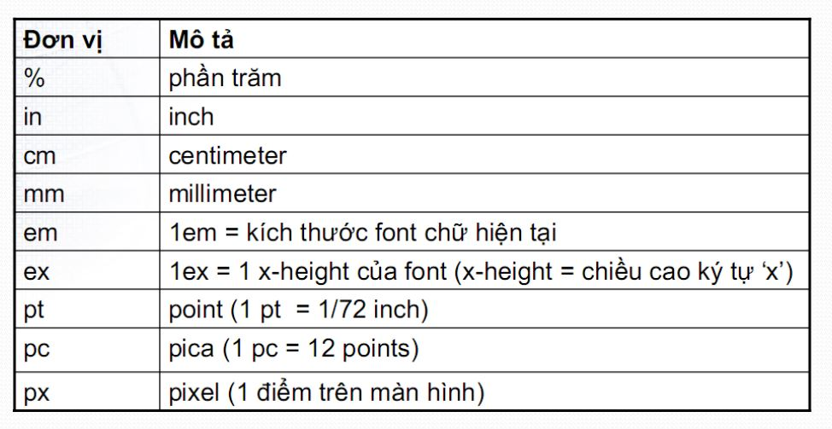
Đơn vị đo lường CSS

Slide 12
Đơn vị đo lường CSS
rem: là đơn vị tham chiếu tỷ lệ so với phần tử gốc của website ở đây là thẻ <html> dựa vào giá trị của thuộc tính font-size
em: là đơn vị tham chiếu tỷ lệ so với phần tử cha trực tiếp chứa nó hoặc chính nó dựa vào giá trị của thuộc tính là font-size
vw (view width) sẽ tính theo tỉ lệ chiều rộng khung nhìn thiết bị của bạn. 1 vw = 1/100 chiều rộng view-port. Ví dụ: màn hình của bạn có chiều rộng 1100px thì 1vw = 11px;
vh (view height) tương tự vw, vh sẽ tỉ lệ theo chiều cao của khung nhìn thiết bị.
% – đơn vị phần trăm sẽ tỉ lệ theo phần tử cha trực tiếp của nó.

Slide 13
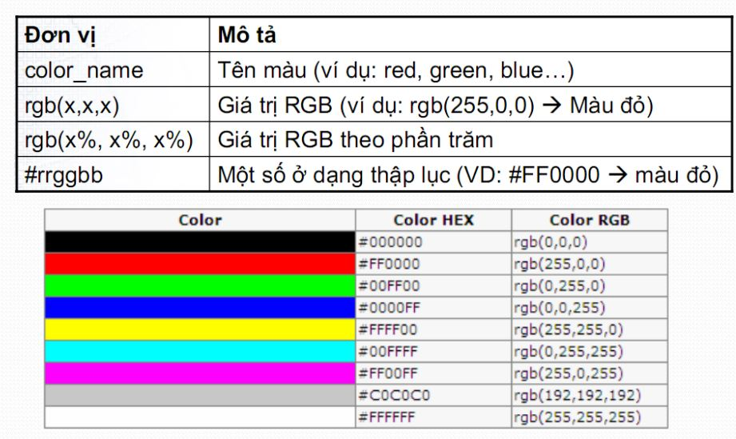
Đơn vị màu sắc CSS

Slide 14
Kế thừa trong css
Các phần tử con sẽ kế thừa một số thuộc tính từ phần tử cha. Hay có thể nói phần tử cha truyền một số thuộc tính xuống phần tử con.
Ghi đè (over-ride) thuộc tính của phần tử cha (over- rule).

Slide 15
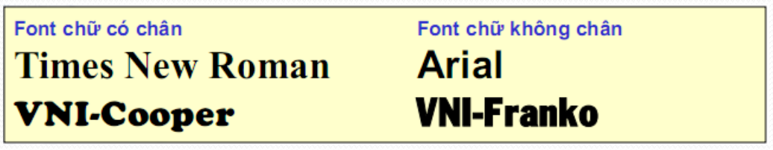
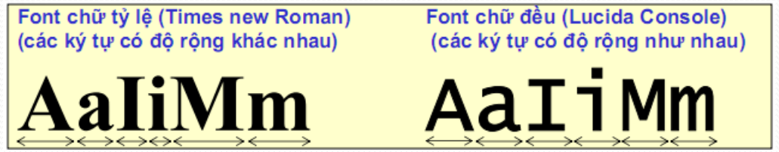
Thuộc tính định dạng font chữ, văn bản
A/ Các loại font chữ :
Font chữ có chân và font chữ không chân
Font chữ tỷ lệ hay font chữ đều

Slide 16
Tiếp
B/ Thuộc tính và giá trị
Thuộc tính | Mô tả | Giá trị
font-family | được sử dụng để thay đổi font chữ | family-name
font-style | Thiết lập kiểu hiện thị của font chữ | Normal, italic , oblique
font-variant | Để tạo các chữ hoa nhỏ hoặc một font chữ thường | normal , small-caps
font-weight | được sử dụng để tăng giảm độ đậm của font | normal, bold, bolder, lighter, 100, 200, 300, 400, 500, 600, 700, 800, 900.
font-size | được sử dụng để xác định kích cỡ font | xx-small, x-small, small, medium, large, x-large, xx-large, smaller, larger

Slide 17
Tiếp
Thuộc tính | Mô tả | Giá trị
color | được sử dụng để thiết lập màu cho văn bản. | color
direction | được sử dụng để thiết lập hướng cho văn bản. | ltr (trái sang phải) hoặc rtl (phải sang trái).
letter-spacing | được sử dụng để thêm hoặc bớt khoảng cách giữa các chữ cái trong một từ. | normal hoặc một số cụ thể
word-spacing | được sử dụng để tăng hoặc giảm khoảng cách giữa các từ trong một câu. | normal hoặc một số cụ thể
text-indent | được sử dụng để tạo độ thụt của văn bản trong một đoạn văn. | % hoặc một số cụ thể.
text-align | được sử dụng để căn chỉnh văn bản trong một tài liệu. | left, right, center, justify.
text-decoration | được sử dụng để tạo cách dấu gạch ở chân, ở trên, ở giữa văn bản. | none, overline (dấu gạch ở trên), underline (gạch chân), line-through (gạch ngang) hoặc blink

Slide 18
Tiếp
Thuộc tính | Mô tả | Giá trị
text-transform | được sử dụng để chuyển văn bản thành chữ hoa hoặc chữ thường. | none, capitalize (viết hoa chữ cái đầu tiên của một từ), uppercase (chuyển toàn bộ văn bản thành chữ hoa), hoặc lowercase (chuyển toàn bộ văn bản thành chữ thường)
white-space | được sử dụng để định dạng và điều khiển phần khoảng trắng của văn bản. | normal, pre hoặc nowrap
text-shadow | được sử dụng để thiết lập hình bóng (shadow như trong word) xung quanh văn bản. | text-shadow: [màu sắc] [tọa độ x y] [độ mờ];

Slide 19
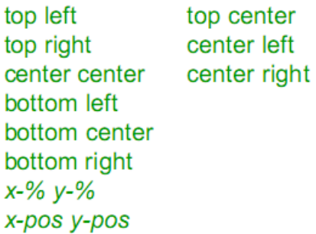
Thuộc tính và giá trị định dạng nền
Thuộc tính | Mô tả | Giá trị
background-color | thuộc tính này được sử dụng để thiết lập màu nền của một phần tử. | color
background-image | thuộc tính này được sử dụng để thiết lập hình nền cho một phần tử. | url, none
background-repeat | thuộc tính này được sử dụng để điều khiển sự lặp đi lặp lại của một hình ảnh nền theo chiều dọc hoặc chiều ngang. | repeat: Giá trị mặc định. Hình nền sẽ được lặp đi lặp lại theo cả chiều dọc lẫn chiều ngang. repeat-x: Hình nền sẽ chỉ được lặp đi lặp lại theo chiều ngang. repeat-y: Hình nền sẽ chỉ được lặp đi lặp lại theo chiều dọc. no-repeat: Hình nền sẽ không được lặp đi lặp lại.
background-position | thuộc tính này được sử dụng để điều khiển vị trí của một hình ảnh nền.
background-attachment | thuộc tính này được sử dụng để xác định xem có hay không một hình nền là cố định hoặc có thể scroll với phần còn lại của trang. | Scroll, fixed

Slide 20
Đường viền trong CSS
Thuộc tính border trong CSS giúp bạn xác định style, độ rộng và màu của đường viền bao quanh một phần tử.
A/ Thuộc tính border-color trong CSS
Thuộc tính | Mô tả | Giá trị
border-bottom-color | giúp bạn thay đổi màu của đáy đường viền. | color
border-top-color | giúp bạn thay đổi màu của phần trên đường viền | color
border-left-color | giúp bạn thay đổi màu của cạnh trái đường viền. | color
border-right-color | giúp bạn thay đổi màu của cạnh phải đường viền | color

Slide 21
Tiếp
B/ Thuộc tính border-style trong CSS
Thuộc tính | Mô tả | Giá trị
border-bottom-style | thay đổi style cho cạnh dưới của đường viền. | none solid dotted dashed double groove ridge inset outset hidden
border-top-style | thay đổi style cho cạnh trên của đường viền
border-left-style | thay đổi style cho cạnh trái của đường viền.
border-right-style | thay đổi style cho cạnh phải của đường viền.

Slide 22
Tiếp
C/ Thuộc tính border-width trong CSS
Thuộc tính | Mô tả | Giá trị
border-bottom-width | thay đổi style cho cạnh dưới của đường viền | thin medium thick số (px)
border-top-width | thay đổi style cho cạnh trên của đường viền
border-left-width | thay đổi style cho cạnh trái của đường viền
border-right-width | thay đổi style cho cạnh phải của đường viền

Slide 23
Tiếp
Thuộc tính border trong CSS
Cú pháp : border : độ dày của đường viền kiểu đường viền màu sắc đườn viền.
Ví dụ : p{border: 4px solid red}

Slide 24
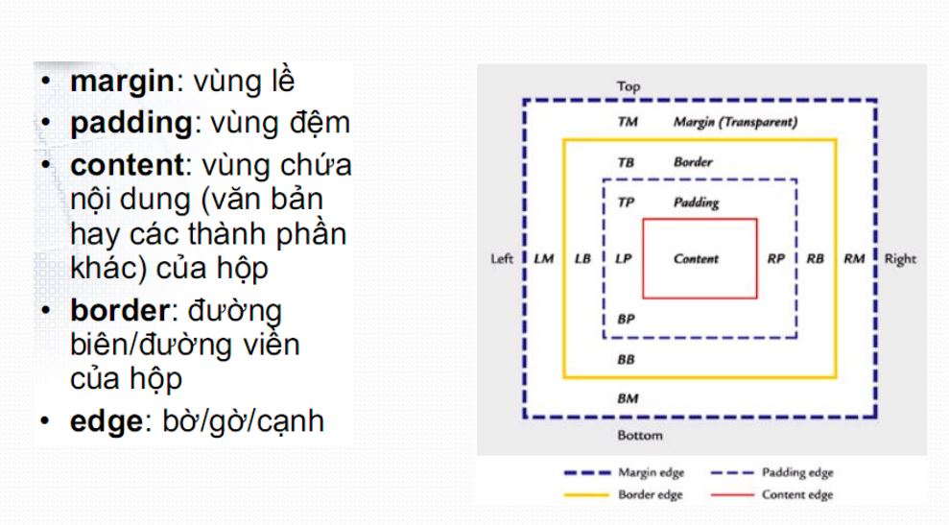
Lề và vùng đệm

Slide 25
Căn lề trong CSS(margin)
Để xác định phần không gian xung quanh các phần tử, sử dụng thuộc tính margin trong CSS. Thuộc tính margin thiết lâp kích cỡ của phần khoảng trống BÊN NGOÀI đường viền. Với margin, cũng có thể xác định một giá trị âm cho thuộc tính này để tạo các phần nội dung gối lên nhau.
Giá trị của thuộc tính margin không được kế thừa bởi các phần tử con. Hãy nhớ rằng các lề dọc lân cận (các lề trên và lề dưới) sẽ kết hợp thành một lề.
Thuộc tính | Mô tả | Giá trị
margin-bottom | căn lề dưới của một phần tử. | auto: Trình duyệt tự động ước lượng việc căn lề cho phần tử. length: Xác định độ rộng (đơn vị px, pt, cm, …) của lề. Giá trị mặc định là 0. %: Xác định mối quan hệ giữa lề với độ rộng của phần tử chứa lề. inherit: Kế thừa thuộc tính này từ phần tử cha chứa phần tử có thuộc tính margin này.
margin-top | căn lề trên của một phần tử.
margin-left | căn lề trái của một phần tử.
margin-right | căn lề phải của một phần tử.

Slide 26
Vùng đệm css (padding)
Thuộc tính padding cho phép bạn xác định khoảng không gian giữa nội dung hiển thị của một phần tử với đường viền của nó.
Thuộc tính | Mô tả | Giá trị
padding-bottom | xác định phần padding bên dưới của một phần tử. | Số (px)
padding-top | xác định phần padding bên trên của một phần tử.
padding-left | xác định phần padding bên trái của một phần tử.
padding-right | xác định phần padding bên phải của một phần tử

Slide 27
Display trong css
Block: Các phần tử block nó sẽ được nằm một hàng riêng biệt khi hiển thị. Ví dụ như các thẻ <div>, <li>, <ul>, <h1>,..là các block.
Inline: Các phần tử này sẽ hiển thị trên cùng một hàng trên nội dung khác. Ví dụ như các thẻ <span>, <strong>, <a>,..là các phần tử inline.
Giá trị | Mô tả
none | Đơn giản là ẩn phần tử đó đi không cho hiển thị nữa, nó cũng sẽ ẩn luôn toàn bộ các khoảng trống mà nó sở hữu. Nếu muốn ẩn đi mà vẫn đề lại “dấu vết” thì có thể sử dụng visibility: hidden
inline | Chuyển phần tử về hiển thị trên cùng một hàng.
block | Chuyển phần tử về hiển thị kiểu block, mỗi phần tử sở hữu một hàng riêng.
inline-block | Chuyển phần tử về hiển thị trên cùng một hàng(kết hợp giữa inline và block) nhưng nó vẫn thừa hưởng các đặc tính của block như có thể tùy chỉnh kích thước, thêm background,…
list-item | Chuyển phần tử về hiển thị như một mục danh sách, để có thể sử dụng thuộc tính list-style.

Slide 28
Float & Clear CSS
1/ Float : Là thuộc tinh sử dụng để cố định thành phần của website về 1 phía: trái( left) hay phải( right). Thường sử dụng trong việc dàn trang, chia cột cho website.
Giá trị: - Left: Dàn qua trái. - Right: Dàn qua phải. - None: Bình thường.
2/ Clear : Là thuộc tính sử dụng cho các thành phần đi cùng các thành phần sử dụng float. Sử dụng để định dạng cách tràn cho thành phần này khi thành phần trước nó đặt float.
- Giá trị: + Left: Tràn sang trái. + Right: Tràn phải. + Both: Không tràn, thường dung để tránh tràn các thành phần trong website.

Slide 29
Position trong css
thuộc tính giúp bạn tùy chỉnh khu vực hiển thị cho phần tử và việc tùy chỉnh này không hề làm ảnh hưởng đến các phần tử khác.
Thuộc tính z-index thiết lập thứ tự xếp chồng nhau của một thành phần vị trí. Thứ tự chồng nhau được sắp xếp dựa theo giá trị số, thành phần HTML nào có chỉ số z-index cao hơn sẽ nằm trên, ngược lại sẽ nằm dưới, giá trị mặc định là 0.
Giá trị | Mô tả
relative | Dùng để thiết lập một phần tử sử dụng các thuộc tính position mà không làm ảnh hưởng đến việc hiển thị ban đầu.
absolute | Dùng để thiết lập vị trí của một phần tử nhưng nó sẽ luôn nằm trong một phần tử mẹ đang là relative . Định vị trí tuyệt đối cho thành phần theo thành phần bao ngoài
fixed | Hiển thị luôn đi theo trình duyệt khi cuộn trang.
static | Đưa phần tử về hiển thị theo kiểu mặc định.

Slide 30
Overflow trong css
Thuộc tính overflow xác định điều gì sẽ xảy ra nếu một thành phần box tràn nội dung.
Thuộc tính | Giá trị | Mô tả
overflow | visible | Khi chiều cao của box không đủ chứa text, thì text vẫn hiển thị tràn qua box, đây là mặc định.
 | hidden | Khi chiều cao của box không đủ chứa text, thì text bị tràn sẽ được dấu đi.
 | scroll | Khi chiều cao của box không đủ chứa text, thì text bị tràn sẽ được dấu đi và xuất hiện thanh scroll, khi cuộn sẽ hiển thị text. Khi sử dụng thành phần này sẽ xuất hiện cả thanh scroll ngang và dọc.
 | auto | Khi chiều cao của box không đủ chứa text, thì thanh scroll sẽ tự động hiển thị. Khi sử dụng thành phần này sẽ xuất hiện thanh scroll dọc.

Slide 31
CSS3
1/ @media : giúp responesive website chạy đa nền tảng trên mọi thiết bị di động.
Cú pháp : @media not|only mediatype and (media feature) {CSS-Code;}
Luôn nhớ thêm thẻ <meta name="viewport" content="width=device-width, initial-scale=1.0">
meta viewport nghĩa là một thẻ thiết lập cho trình duyệt hiển thị tương ứng với kích thước màn hình. Chẳng hạn như ví dụ trên, có nghĩa là sẽ thiết lập trình duyệt hiển thị cố định và tương ứng trên tất cả các thiết bị dựa vào chiều rộng của thiết bị (device-width) và không cho phép người dùng phóng to (thiết lập initial-scale với giá trị cố định là 1).
Giải thích cú pháp :
mediatype : nhận các giá trị : all cho mọi người thiết bị, print dành cho máy in, screen dành cho các thiết bị smartphone.
media feature : nhận các giá trị : max-width: Chiều rộng tối đa của viewport, min-width: Chiều rộng tối thiểu của viewport, max-height: Chiều cao tối đa của viewport, min-height: Chiều cao tối thiểu của viewport và còn nhiều giá trị khác nhưng thông thường 4 giá trị này được sử dụng nhiều nhất khi lập trình css responesive.

Slide 32
Tiếp
Ví dụ các mẫu responesive cơ bản :
@media only all and (min-width: 320px) and (max-width: 374px){/* code */}
@media only screen and (min-width: 374px) and (max-width: 424px){/* code */}
@media only screen and (min-width: 425px) and (max-width: 767px){/* code */}
@media only screen and (min-width: 1024px) and (max-width: 1439px){/* code */}

Slide 33
Tiếp
3/ Gradients: chúng ta có thể tạo màu sắc cho background theo biên độ giảm dần.
Linear Gradients (Kéo theo các vị trí lên, xuống, trái, phải, đường chéo)
Cú pháp : background : linear-gradient(direction, color1, color2, color3, color4, ...)
Trong đó direction gồm các giá trị:
Giá trị đơn top hoặc left hoặc right hoặc bottom thì nó sẽ kéo theo cạnh đối diện
Giá trị đôi (to top left) hoặc (to left right) nếu bạn muốn chỉ rõ kéo từ cạnh nào sang cạnh nào (tức là đường chéo)
Nếu ta không truyền direction thì theo mặc định nó sẽ có giá trị top (tức là top - bottom)
Sử dụng Angles: background: linear-gradient(angle, color-stop1, color-stop2);
Trong đó Angle là góc xá định giữa đường ngang và đường Gradient đi ngược chiều của kim đồng hồ. Hay nói cách khác 0deg sẽ tạo bottom to top Gradient, 90deg sẽ tạo left to right Gradient.
Sử dụng nhiều màu: Nếu bạn muốn trộn nhiều màu với nhau thì chỉ việc bổ sung màu vào thuộc tính Gradient, nhưng bạn phải lưu ý rằng thứ tự màu phải được sắp xếp cho đúng nhé.
Sử dụng Transparency chúng ta đã học cách sử dụng RGBA Color, vậy thì chúng ta cũng có thể kết hợp nó trong Gradient để tạo độ trong suốt.

Slide 34
Tiếp
2D Transforms
1/Transform translate(): translate() có tác dụng di chuyển đối tượng HTML từ vị trí hiện tại của nó.
Cú pháp : translate(xpx, ypx) : xpx là di chuyển theo hướng trái (nếu số dương) và phải (nếu số âm). ypx là di chuyển theo hướng xuống (nếu số dương) và lên (nếu số âm).
2/ Transform rotate() : rotate(xdeg) dùng để xoay đối tượng HTML theo một góc độ nào đó.
Cú pháp: nó có một tham số truyền vào và đó chính là số độ mà ta muốn xoay. Nếu giá trị âm thì nó xoay ngược chiều kim đồng hồ và ngược lại nó xoay cùng chiều kim đồng hồ.
3/ Transform Scale() : Scale() dùng để kéo giãn đối tượng HTML.
Cú pháp : -ms-transform: scale(x, y); /* IE 9 */
-webkit-transform: scale(x, y); /* Safari */
transform: scale(x, y);
4/ Transform skew() - skewX() - skewY() : Skew() dùng để bẻ góc độ của chiều rộng và chiều cao của đối tượng HTML.
Cú pháp : -ms-transform: skew(xdeg, ydeg); /* IE 9 */
-webkit-transform: skew(xdeg, ydeg); /* Safari */
transform: skew(xdeg, ydeg);

Slide 35
Tiếp
Xử lý Text
1/ Text Overflow trong CSS3 : dùng để xử lý một đoạn text khi bị tràn ra ngoài thẻ HTML.
Thuộc tính | Giá trị | Mô tả
text-overflow | clip | là giá trị mặc định, nó sẽ kẹp các văn bản.
 | ellipsis | thêm ba dấu chấm (...) nếu text bị tràn ra ngoài
 | string | tự định nghĩa đoạn text nào đó thêm vào khi bị tràn ra ngoài.(chỉ làm việc trên firefox)
 | initial | thiết lập giá trị mặc định
 | inherit | kế thừa giá trị từ thẻ HTML cha.
Word Wrap | normal | trạng thái mặc định, tức là hiển thị theo mặc định của trình duyệt
 | break-word | sẽ nhảy xuống hàng nếu chữ quá dài
 | initial | trở về trang thái mặc định
 | inherit | kế thừa giá trị từ thẻ HTML cha

Slide 36
Tiếp
Transition CSS3 : Thuộc tính transition xác định một quá trình chuyển đổi khi có một hành động.
Cú pháp : transition : [property] [duration] [timing-function] [delay]
Ví dụ : transition: height 2s ease 3s;
Thuộc tính | Giá trị | Mô tả
property | width, height,….all | Xác định hiệu ứng của quá trình chuyển đổi cho các thuộc tính css, mỗi thuộc tính cách nhau bằng dấu phẩy.
duration | Thời gian(s) | Quá trình chuyển đổi mất bao nhiêu thời gian.
timing-function | ease | Xác định một hiệu ứng của quá trình chuyển đổi với một sự khởi đầu chậm, sau đó nhanh chóng, sau đó kết thúc chậm.
 | ease-in | Xác định một hiệu ứng của quá trình chuyển đổi với một khởi đầu chậm chạp.
 | ease-out | Xác định một hiệu ứng của quá trình chuyển đổi với một kết thúc chậm.
 | ease-in-out | Xác định một hiệu ứng của quá trình chuyển đổi với một khởi đầu và kết thúc chậm.
 | linear | Xác định một hiệu ứng của quá trình chuyển đổi với cùng một tốc độ từ đầu đến cuối.

Slide 37
Tiếp
Animation : Thuộc tính animation xác định một chuyển động của một tag hay một hình ảnh.
* Cú pháp : animation : [name] [duration] [timing] [delay] [interaction-count] [direction][play-state]
Thuộc tính | Giá trị | Mô tả
name | tên animation | Xác định tên cho một animation.
duration | thời gian (s) | Xác định thời gian để hoàn thành một chuyển động, mặc định là 0s.
timing | Giống như transition | giống như transition
delay | thời gian (s) | Xác định sau bao lâu thì chuyển động sẽ bắt đầu, mặc định sẽ là 0
interaction-count | số tự nhiên | Xác định số lần thực hiện chuyển động.
 | infinite | Chuyển động sẽ thực hiện không giới hạn số lần.
direction | normal | Chuyển động bình thường, đây là dạng mặc định.
 | alternate | Chuyển động sẽ được đảo ngược ở chu kỳ tiếp theo.

Slide 38
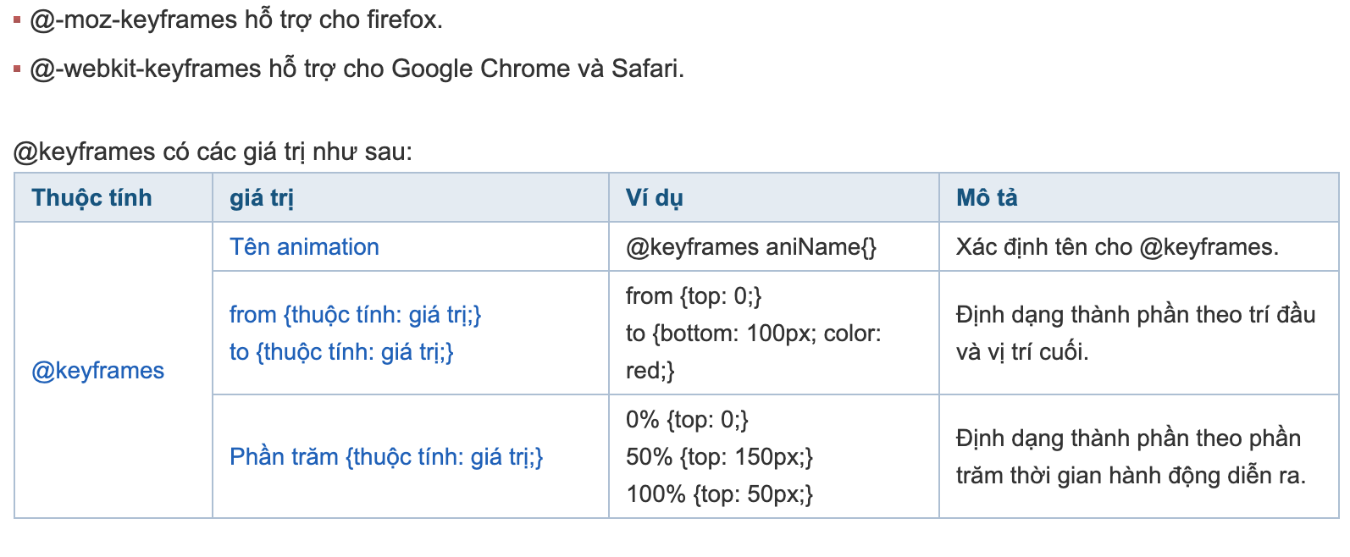
Tiếp – ví dụ animation
@keyframes myAnimation {
from {left: 0px;}
to {left: 200px;}
}
/* Hien thi cho Firefox */
@-moz-keyframes myAnimation {
from {left: 0px;}
to {left: 200px;}
}
/* Hien thi cho Safari and Chrome */
@-webkit-keyframes myAnimation {
from {left: 0px;}
to {left: 200px;}
}
/* Hien thi cho Opera */
@-o-keyframes myAnimation {
from {left: 0px;}
to {left: 200px;}
}

Slide 39
Hết
Chân thành cảm ơn !

